Slide 1

III ФОРУМ ГЛАВНЫХ БУХГАЛТЕРОВ
Сказочная бухгалтерия
05.11.2026

Slide 2

СПИКЕР
Екатерина Пушкина
Бухгалтер с 15-летним опытом
ТЕМА ВЫСТУПЛЕНИЯ
Изменения в налоговом и бухгалтерском учёте в 2027 году
III ФОРУМ ГЛАВНЫХ БУХГАЛТЕРОВ · 2

Slide 3


?
Вопросы спикеру
СПИКЕР
Екатерина Пушкина
ТЕМА ВЫСТУПЛЕНИЯ
Изменения в налоговом и бухгалтерском учёте в 2027 году
ВОПРОСЫ СПИКЕРУ
III ФОРУМ ГЛАВНЫХ БУХГАЛТЕРОВ · 3

Slide 4

Сказочка от Бабы Яги
Изменения в налоговом и бухгалтерском учёте в 2027 году
III ФОРУМ ГЛАВНЫХ БУХГАЛТЕРОВ · 4

Slide 5

Даже если ты лежишь на печи, то налоговая реформа тебя найдёт
01
НАЛОГОВАЯ РЕФОРМА
01
УСН
02
ПСН
03
Налог на прибыль
04
Имущественные налоги
05
Страховые взносы
06
НДФЛ
07
Штрафы по административным правонарушениям
08
Цифровой рубль
09
ФСБУ 9/2025 «Доходы»
10
ФСБУ 10/2026 «Расходы»
III ФОРУМ ГЛАВНЫХ БУХГАЛТЕРОВ · 5

Slide 6
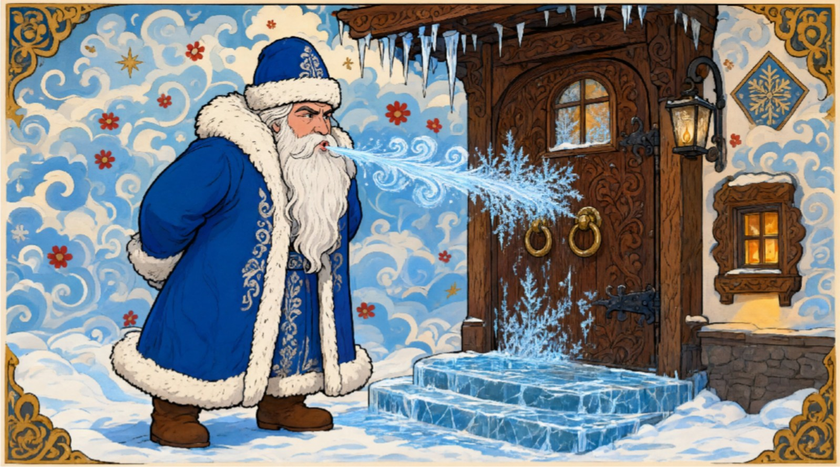
«Заморозка» порогового значения для уплаты НДС при применении УСН
02
НДС НА УСН
В РОЛИ ДЕДА МОРОЗА
Федеральный закон № 228-ФЗ от 04.07.2026
«О внесении изменений в статью 145 части второй Налогового кодекса Российской Федерации»
III ФОРУМ ГЛАВНЫХ БУХГАЛТЕРОВ · 6

Slide 7
Пороговые значения для уплаты НДС при применении УСН
02
НДС НА УСН
Сумма дохода, млн руб. | 2026–2029 годы | 2030 год | 2031 год
0–10 | Без НДС
10–15 | Без НДС |  | 5% / 7% / общая ставка
15–20 | Без НДС | 5% / 7% / общая ставка
Свыше 20 | 5% / 7% / общая ставка
Все послабления, данные на 2026 год, перестают действовать с 2027 года.
Налоговые каникулы с 2027 года прекращаются для всех без исключений.
III ФОРУМ ГЛАВНЫХ БУХГАЛТЕРОВ · 7

Slide 8
Коэффициент-дефлятор на 2027 год: 1,153
02
НДС НА УСН
Проект приказа Минэкономразвития России 171581 «Об установлении коэффициентов-дефляторов на 2027 год» предполагает установить коэффициент-дефлятор для главы 26.2 «Упрощённая система налогообложения» в размере 1,153.
Лимит, млн руб. | Базовая сумма | 2026 год (база × 1,090) | 2027 год (база × 1,153)
Доход за 9 месяцев для перехода на УСН | 337,5 | 367,875 | 389,1375
Доход для перехода с НДС 5% на НДС 7% | 250 | 272,5 | 288,25
Доход для применения УСН | 450 | 490,5 | 518,85
Остаточная стоимость ОС | 200 | 218 | 230,6
III ФОРУМ ГЛАВНЫХ БУХГАЛТЕРОВ · 8

Slide 9

Патент (ПСН): чуда не случится
03
ПАТЕНТ
2027
Лимит снижается до 15 миллионов рублей
2028
Лимит падает до 10 миллионов рублей
СОВЕТ
Брать патент на 1–3 месяца
! Утрата права на патент с начала периода при превышении лимита!
III ФОРУМ ГЛАВНЫХ БУХГАЛТЕРОВ · 9

Slide 10


Один меч-кладенец вместо ста деревянных
04
ОБОСОБЛЕННЫЕ ПОДРАЗДЕЛЕНИЯ И ИМУЩЕСТВО
С 01.01.2027 по налогу на прибыль бухгалтер будет отчитываться за все обособленные подразделения одной декларацией.
Золотая антилопа сама будет стучать копытцем по клавишам:
С 01.04.2027 по имущественным налогам* уведомления по авансовым платежам не подаются. Налоговая должна будет присылать уведомления не позднее чем за 10 дней до даты уплаты.
Срок оплаты этих налогов сместится: авансовые платежи — 28 мая, 28 августа, 28 ноября; годовой платёж — 28 марта.
* Имущественные налоги — транспортный, земельный и налог на имущество, рассчитываемый по кадастровой стоимости.
III ФОРУМ ГЛАВНЫХ БУХГАЛТЕРОВ · 10

Slide 11

Страховые взносы и НДФЛ
05
ВЗНОСЫ И НДФЛ
Доходы по ОКВЭДам из Перечня Правительства РФ можно суммировать.
По проекту: страховые взносы от несчастных случаев на производстве и профессиональных заболеваний будут администрироваться ФНС РФ.
Фиксированные взносы для ИП на 2027 год — 61 154 руб.
С 01.01.2027 необходимо проверять, покрывает ли доход иностранного сотрудника прожиточный минимум, помноженный на региональный коэффициент, в расчёте на него самого и всех членов его семьи, находящихся на иждивении и проживающих на территории РФ.
Предельная сумма 1% с дохода свыше 300 т. р. на 2027 год — 342 923 руб.
По проекту: фиксированная сумма страховых взносов от несчастных случаев на производстве и профессиональных заболеваний для работодателей на АУСН на 2027 год проиндексирована и составит 3 160 руб.
С 01.03.2027 заработная плата ИВС должна быть не менее 717 тыс. руб. в месяц (для отдельных категорий — 358,5 тыс. руб. в месяц).
По проекту: предельная база для взносов на 2027 г. — 3 311 000 руб.
С 01.01.2027 патент для иностранных работников платится и на детей, а также изменился базовый размер — теперь он зависит от работодателя. Исчислить и доплатить налог иностранный гражданин тоже должен самостоятельно.
III ФОРУМ ГЛАВНЫХ БУХГАЛТЕРОВ · 11

Slide 12

Слухи земли русской… часть 1
06
ЗАКОНОПРОЕКТЫ
ПО ПРОЕКТУ
Срок уплаты налога, который приходится на последний нерабочий день декабря, переносится с первого рабочего дня, следующего за днём установленного срока, на предшествующий рабочий день.
Пункты выдачи товаров (ПВЗ) будут облагаться по кадастровой стоимости.
Очередной рост акцизов на товары.
Увеличение ряда штрафов за административные правонарушения в несколько раз (от 2,1 до 14 раз).
Появится новый налог на сверхдоходы для недропользователей.
Новые основания для штрафов: 121 000 руб. за несообщение о создании обособленного подразделения (кроме филиалов и представительств) и 100 000 руб. за неисполнение оператором маркетплейса поручения ФНС о блокировке продавца.
Появятся таможенные сборы на товары для личного пользования стоимостью до 200 евро, пересылаемые из-за рубежа.
Товары электронной торговли, ввозимые в пределах беспошлинного лимита, будут облагаться НДС 22%.
Передача маркетплейсам контрольной функции по проверке продавцов по перечню рисков ФНС, передаче уведомлений, пояснений, а также блокировке деятельности продавцов на таких площадках.
III ФОРУМ ГЛАВНЫХ БУХГАЛТЕРОВ · 12

Slide 13

Слухи земли русской… часть 2
06
ЗАКОНОПРОЕКТЫ
КИК получат русский хук…
Растёт не по дням, а по часам
Для признания лица контролирующим поднимут порог с 25% участия до 50%; при этом единоличный контролирующий орган по личному закону организации или учредительным документам будет приравниваться к 100% участия.
НДФЛ с пассивных доходов (дивиденды, вклады, ценные бумаги, продажа имущества) будет облагаться по общей пятиступенчатой шкале.
НДФЛ для нерезидентов с дивидендов и процентов по вкладам увеличится в 2 раза и станет 30%.
Будет отменена норма о невключении прибыли КИК в налоговую базу, если она составила менее 10 млн руб. Теперь необлагаемого минимума нет.
НДФЛ и налог на прибыль с дивидендов, выплачиваемых на счета типа «С», увеличатся с 15% до 35%.
Особый порядок учёта прибыли КИК будет продлён до 2030 года.
Налог на прибыль с личных фондов увеличится с 15% до 22%.
Банки будут сами исчислять НДФЛ с процентов по вкладам, удерживать и перечислять его в налоговую; по итогам года налоговая просуммирует доходы и доначислит НДФЛ.
III ФОРУМ ГЛАВНЫХ БУХГАЛТЕРОВ · 13

Slide 14

Ларчик хороших и не очень новостей
07
НОВОСТИ
Штрафы за «нулёвки» отменили (спасибо, 201-ФЗ от 26.06.26).
С 01.09.2026 штраф более чем в 10 раз уже не снизят, а смягчающие обстоятельства утверждены ФНС РФ.
С 01.09.2026 цифровой рубль стал обязательным для тех, кто принимает оплату от физлиц, имеет договор эквайринга в системно значимых банках и выручка за прошлый год более 120 млн руб.; с 01.09.2027 порог по выручке снизится до 30 млн руб., а с 01.09.2028 — до 20 млн руб.
С 01.09.2026 за неуказание кода вида дохода и взысканной суммы при выплате сотруднику-должнику можно получить штраф.
С 01.12.2026 заработает технологический сбор.
С 01.01.2027 временный порядок начисления пеней прекратится.
С 01.01.2027 максимальная ставка туристического налога вырастет до 3%, в 2028 г. — 4%, в 2029 г. — 5%. Минимальный платёж — 100 рублей в сутки.
III ФОРУМ ГЛАВНЫХ БУХГАЛТЕРОВ · 14

Slide 15

Если доходы живут в одном тереме, то расходы — в соседнем
08
ФСБУ 9/2025 И ФСБУ 10/2026
ФСБУ 9/2025 «Доходы» и ФСБУ 10/2026 «Расходы» обязательны к применению с 01.01.2027 г.
ДОХОД
РАСХОД
увеличение экономических выгод в результате поступления (увеличения стоимости) активов и (или) погашения (уменьшения величины) обязательств, приводящее к увеличению капитала этого экономического субъекта, не связанному с вкладами (взносами) учредителей (участников, акционеров, собственников имущества) экономического субъекта.
уменьшение экономических выгод в результате выбытия (списания, уменьшения стоимости) активов и (или) возникновения (увеличения величины) обязательств, приводящее к уменьшению капитала этого экономического субъекта, не связанному с уменьшением вкладов (взносов) учредителей (участников, акционеров, собственников имущества) экономического субъекта, а также с распределением прибыли.
Для доходов важен переход к контрагенту контроля над активом.
Для расходов важно признавать их во взаимосвязи с доходами.
III ФОРУМ ГЛАВНЫХ БУХГАЛТЕРОВ · 15

Slide 16
Классификация доходов по ФСБУ 9/2025
08
ФСБУ 9/2025 И ФСБУ 10/2026
Доходы
Включаемые в чистую прибыль
Не включаемые в чистую прибыль
Выручка
Доходы, отличные от выручки
III ФОРУМ ГЛАВНЫХ БУХГАЛТЕРОВ · 16

Slide 17
Классификация расходов по ФСБУ 10/2026
08
ФСБУ 9/2025 И ФСБУ 10/2026
Расходы
Включаемые в чистую прибыль
Не включаемые в чистую прибыль
Расходы по обычным видам деятельности
Расходы, отличные от расходов по обычным видам деятельности
III ФОРУМ ГЛАВНЫХ БУХГАЛТЕРОВ · 17

Slide 18
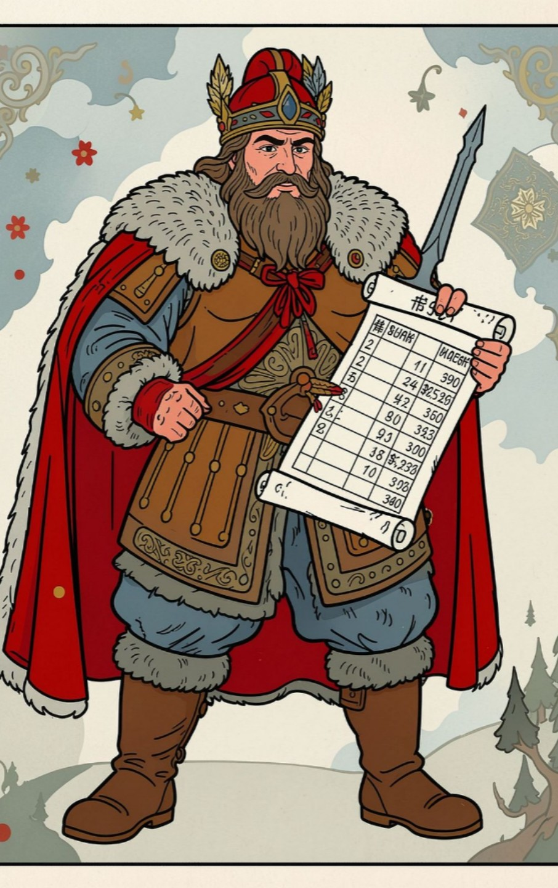
Чек-лист богатыря, или как подготовиться бухгалтеру к применению ФСБУ 9/2025 и ФСБУ 10/2026
09
ЧЕК-ЛИСТ
1
Аудит договоров: выявить отсрочки более 12 месяцев, ретро-скидки, долгосрочные договоры подряда
2
Учётная политика: внести изменения: выбрать допустимые упрощения (для неаудируемых организаций), выбрать метод оценки готовности, дисконтирования (для аудируемых организаций)
3
Программное обеспечение: если требуется доработка ПО — разработать ТЗ для ИТ-отдела, следить за анонсами 1С по обновлениям
4
Команда: довести изменения и принятые в связи с ними решения до бухгалтеров на первичном участке, менеджеров по продажам
III ФОРУМ ГЛАВНЫХ БУХГАЛТЕРОВ · 18

Slide 19

АУСН будет действовать до 31.12.2027 г.
10
АУСН
Страховые взносы от НС и ПЗ дисконтируются, но больше НИЧЕГО не меняется.
Вот и сказочки конец, а кто слушал — молодец!
III ФОРУМ ГЛАВНЫХ БУХГАЛТЕРОВ · 19

Slide 20
?
Спасибо
СПИКЕР
Екатерина Пушкина
ТЕМА ВЫСТУПЛЕНИЯ
Изменения в налоговом и бухгалтерском учёте в 2027 году
ВОПРОСЫ СПИКЕРУ
III ФОРУМ ГЛАВНЫХ БУХГАЛТЕРОВ · 20

